Slide 1
C
A
B

Slide 2
Populasjonen
Gjøre et utvalg
Generalisere
Utvalget

Slide 3
Populasjonen
Tilfeldig utvalg
Gjøre et utvalg
Generalisere til populasjonen
Utvalget
Finne intervensjonens effekt i utvalget
Tilfeldig tilordning
Dele inn i grupper
Intervensjons-gruppe
Kontrollgruppe

Slide 4
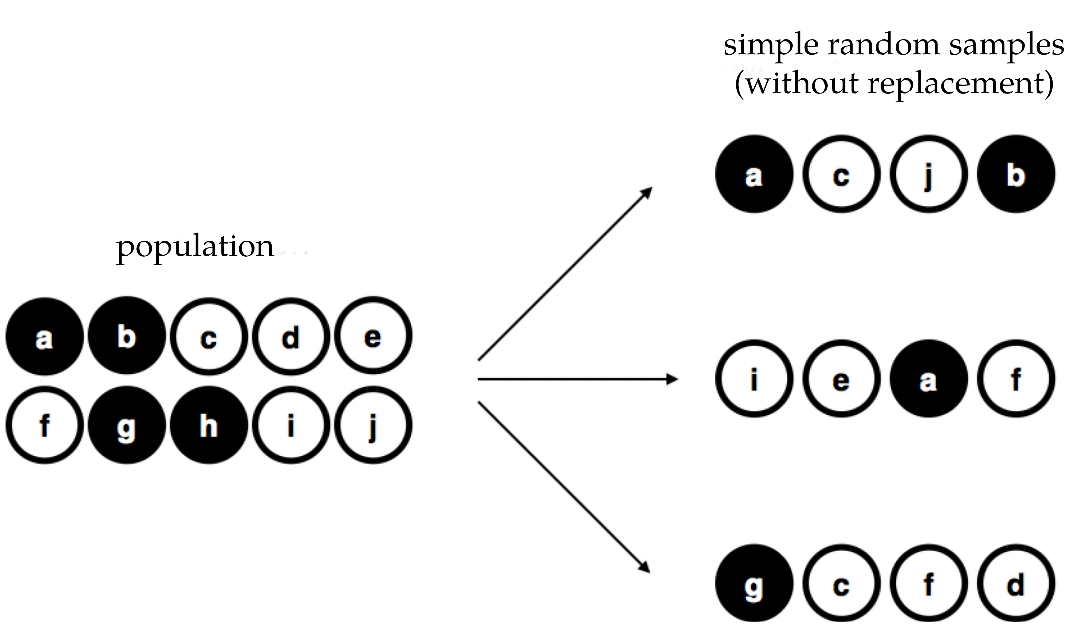
Utvalgene kan være skjeve, men vil i snitt være representative
Forventningsrett utvalgsprosedyre
Populasjonen

Slide 5
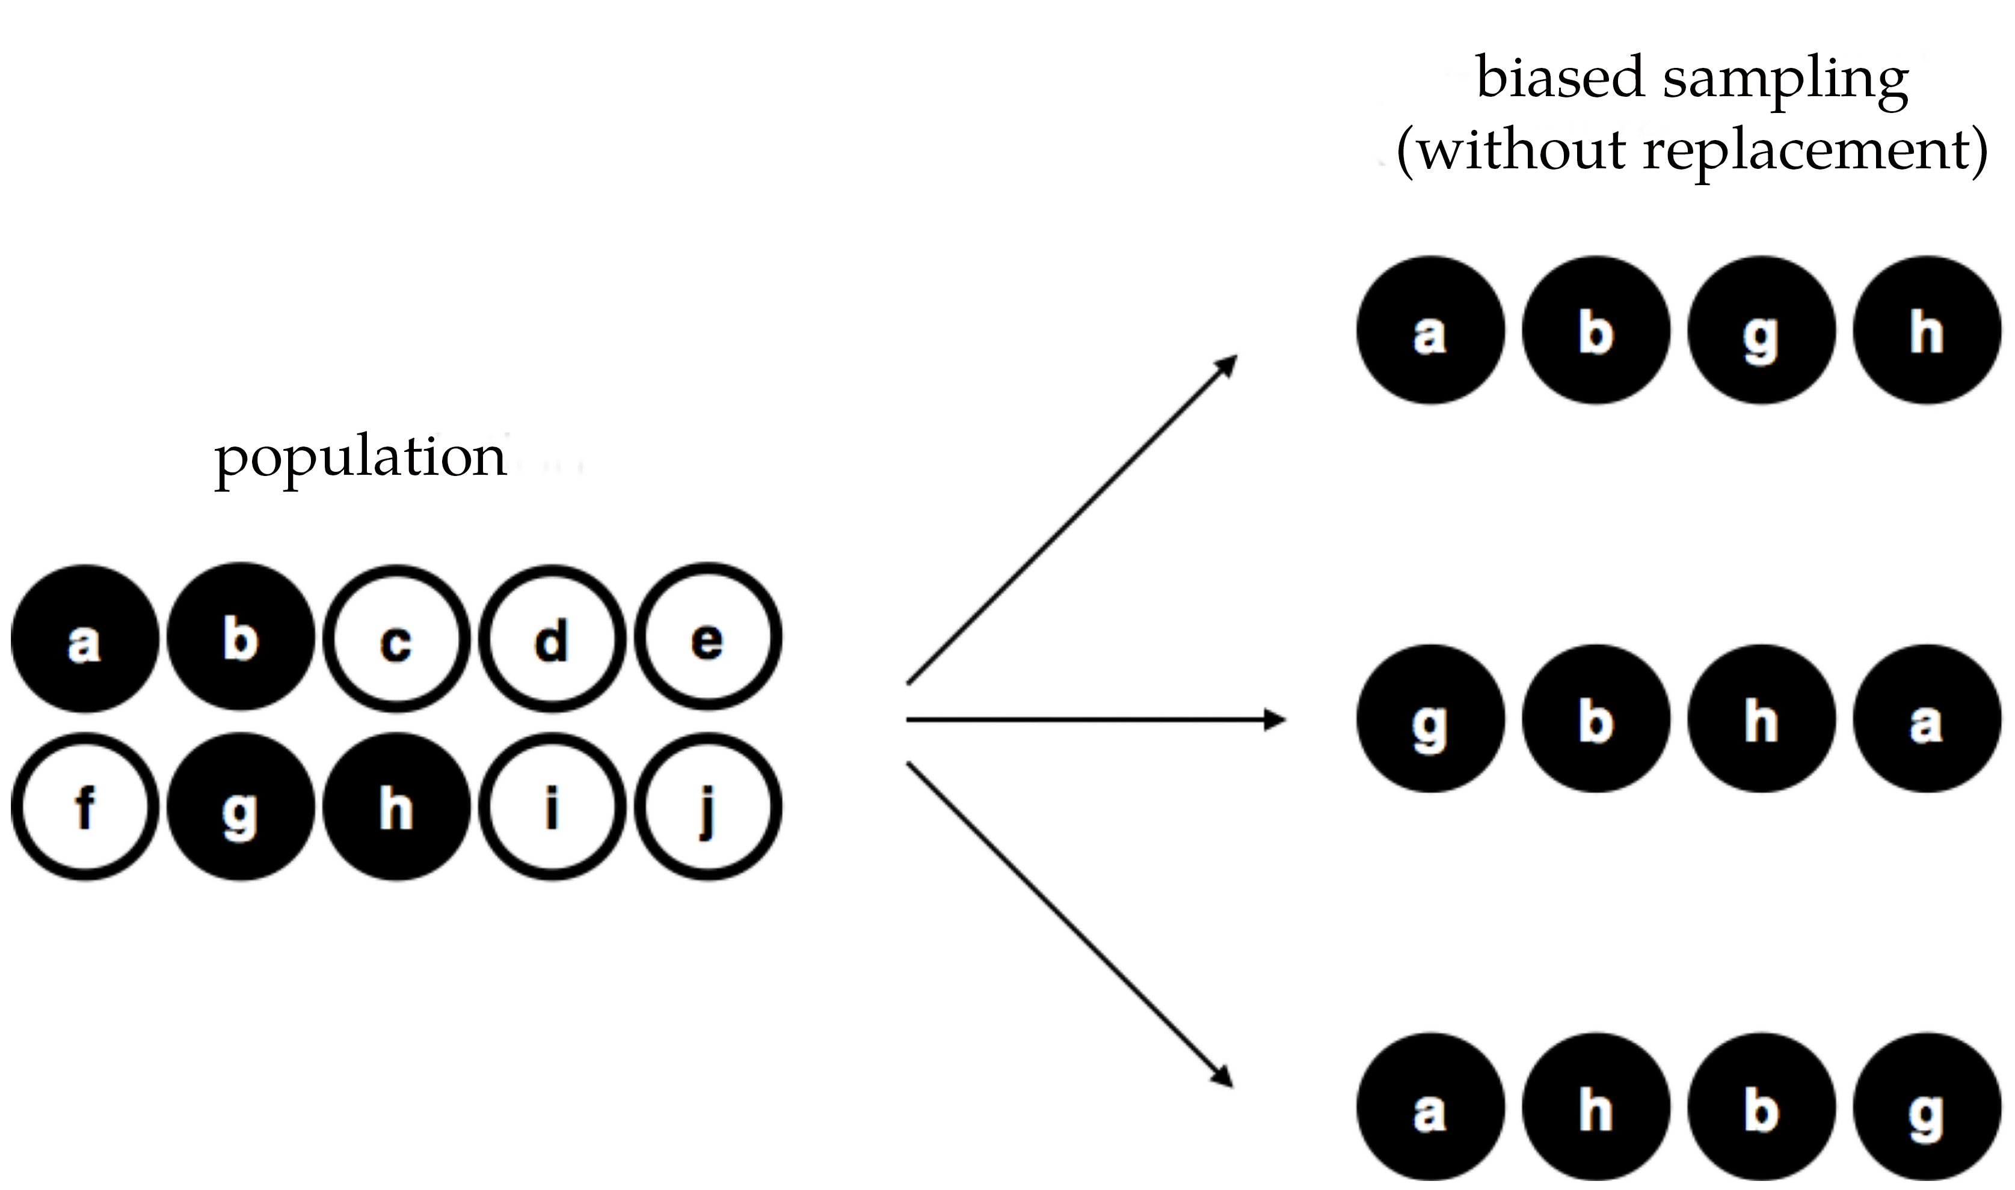
Utvalgene vil (trolig) ikke bli representative
Forventningsskjev utvalgsprosedyre
Populasjonen

Slide 6
